Slide 1
IT SUNRISE
Підготували студенти КБ-26
Шевчук Анатолій
Сеник Юрій
Паламар Кирил
Попович Михайло

Slide 2
Servise strategy
Про компанію
IT Academy - це досить рентабельний бізнес, так як у людей часто виникає необхідність у придбанні додаткових знань і навичок, щоб відповідати сучасним вимогам.

Slide 3
Цільова аудиторія
Чоловіки та жінки 18-25 років
Чоловіки та жінки 26-40 років

Slide 4





Наші конкуренти
`

Slide 5
Наші переваги над іншими компаніями
- лекції будуть проводити професійні програмісти - наші слухачі будуть проходити практику у передових IT компаніях - можливість подальшого працевлаштування - Програма навчання, складена на основі попиту на ринку

Slide 6

Тип постачальника
У нас немає постачальників. Ми самі виступаємо в ролі зовнішнього постачальника послуг, надаючи компаніям висококваліфіковані людські ресурси

Slide 7
Чотири П
Перспективи
Позиції
Плани
Принципи
IT Sunrise –провідна організація на ринку із підготовки кваліфікованих спеціалістів у сфері IT
Покрити всі потреби в людських ресурсах в інших IT компаній
Підготувати студентів від нульового рівня знань в програмуванні до рівня Junior розробника
Якість
Ефективність
Відповідальність
Надійність
Професіоналізм

Slide 8
Портфель послуг
1.Основи програмування-(Безкоштовно)
2.FRONT-END-(7 500);
3.QA (тестування ПЗ)- (9 000);
4.Java- (10 000);
5.Junior C# Developer- (13 000);
6.РНР- (8 000);
7.PYTHON-програмування- (11 000);
8.Android (створення додатків)- (9 000);
9.QA-AUTO (автоматизоване тестування)- (10 000);

Slide 9
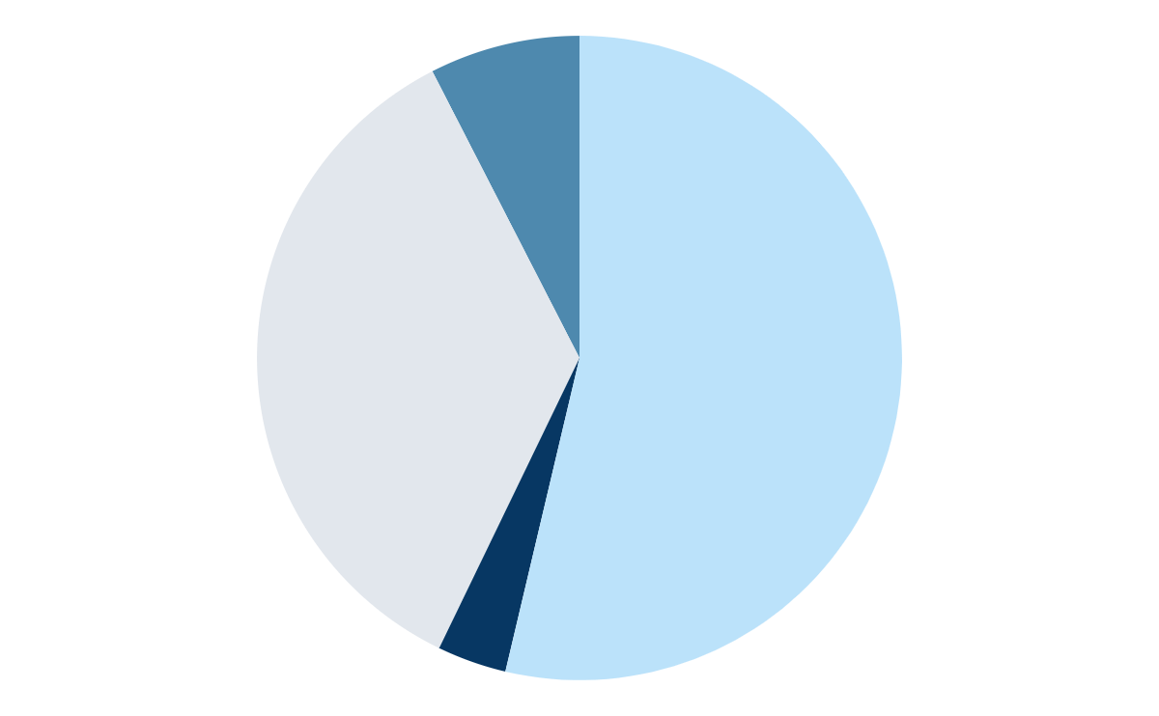
Ціноутворення послуги
7.5 %
Оплата заробітної плати нашим викладачам
35.3 %
53.7 %
Комунальні послуги
Податки
3.5 %
Додаткові витрати

Slide 10
Облік витрат
Капітальні витрати:
Операційні витрати:
1. Розширення викладацького штату
2. Закупка первинного технічного обладнання
3. Розробка сайту
1. Придбання і продовження ліцензій на програмне забезпечення
2. Підтримка сайту
3.Виплата заробітної плати викладачам
4.Оренда офіса
5.Виплата заробітної плати працівникам
6. Реклама.

Slide 11
Тип повернення інвестицій
Бізнес кейс, передпрограмний та постпрограмний ROI Ми не потребуємо значних капіталовкладень і розраховуємо на швидке повернення боргів.
Ключові статті витрат
-Розробка та підтримка сайту підприємства -Захист сайту -Платні підписки на програмне забезпечення для кожного викладача

Slide 12
Типи цілей
Операційні
Фінансові
Стратегічні
Галузеві

Slide 13
Service design
Бізнес-вимоги і проектування рішень
1) Кваліфіковані спеціалісти C# senior developer, проведення рекламної кампанії, програмного забезпечення, кошти на оплату роботи викладачів та рекламну кампанію.
2) Послуга Онлайн курс С# middle developer
3) Най більш фінансово вигідний час для послуги є середина зими у ці часові межі ми передбачаємо найбільший приріст споживачів
4) Ми пропонуємо найвищий рівень послуг, надаючи найкращих фахівців в данній сфері.
5) Ми плануємо досягти найвищого рівня якості послуги, що в майбутньому збільшить рівень отримуваних компанією доходів.
6) Відповідальність за результати тестування буде нести спеціально призначений відділ тестування

Slide 14
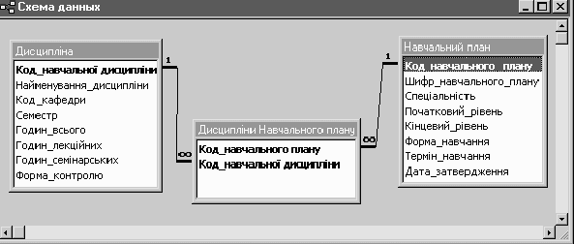
Портфель послуги
«DevOps Engineer»
Онлайн курс «DevOps Engineer» - це інтенсивний онлайн курс підготовки DevOps спеціалістів
Статус послуги: "тестування’’
Інформаційно-освітня послуга.
Власний додаток для відслідковування прогресу та домашніх завдань
Власники та учасники бізнесу:
Шевчук А. Сеник Ю. Попович М. Паламар К
Витрати на послугу:
близько 25000 - 30 000грн
Дохід від послуги: від 50 000 – 85 000 грн
Метрики для послуги. Кількість зареєстрованих на курс учнів.

Slide 15
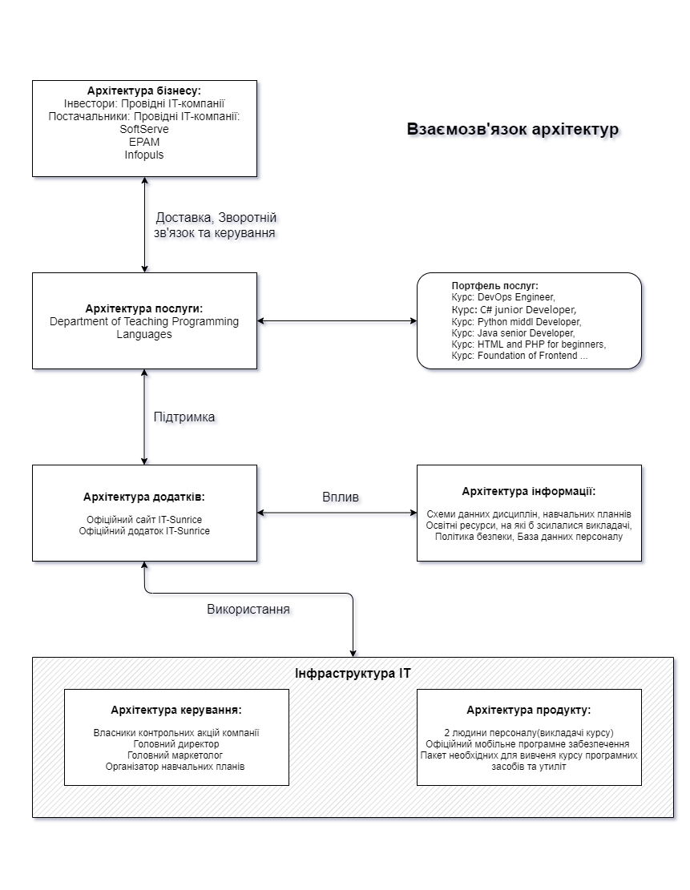
Проектування технологій
`

Slide 16
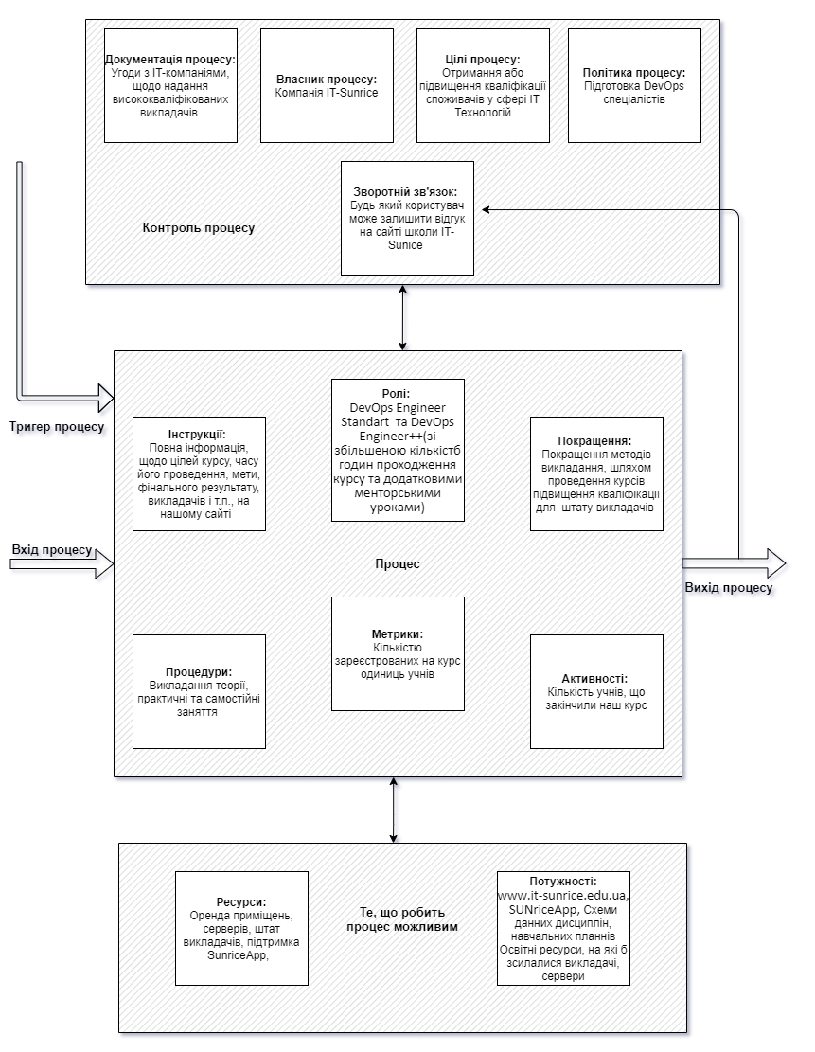
Проектування процесів
`

Slide 17
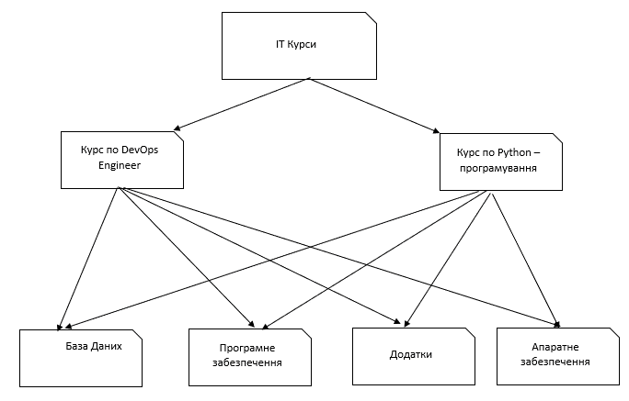
Схема каталогу послуг

Slide 18

Процес діяльності в рамках SLM
1. Складаємо договір про надання осівтніх послуг між нами та замовником 2. Здійснюємо постійний моніторинг освітнього процесу , її якості та змісту 3. Проводимо опитування та анкетування замовників 4. Формуємо звіт на основі користувальницької задоволеності 5. Аналізуємо звіт, складаємо план дій для вдосконалення освітнього процесу 6. Здійснюємо перевірку виконання сторонами вимог викладених у договорі 7. Залучаємо інвесторів які фінансують кошти у проект. 8. Наймаємо людину, яка збирає негативні та позитивні коментарі про нашу організацію 9. Влаштовуємо регулярні зустрічі з замовниками 10. Надаємо замовнику можливість ознайомитися із звітами щодо діяльності нашої IT Школи.

Slide 19
Управління Доступністю
Використання нашої послуги здійснюється 6 днів на тиждень 12 години на добу. Пропрацювавши 2232 годин відбувлося два збої.
Простій в результаті першого збою був 6 годин, в результаті другого - 3 години. Отже, можемо провести обчислення:
Доступність = 99,5%
Надійність (MTBSI) = 1116
Надійність (MTBF) = 1111.5 годин
Супроводжуваність (MTRS) = 4.5 годин

Slide 20
IT SERVICE CONTINUITY MANAGEMENT
Стадія 1 - Запуск
Формуємо політику забезпечення безперервності
Визначаємо терміни охоплення
Визначаємо проект для організації процесу ITSCM
Узгоджуємо проект
Розподіляємо ресурси

Slide 21
IT SERVICE CONTINUITY MANAGEMENT
Стадія 2 - Вимоги та стратегія
1 етап
На цьому етапі проводимо аналіз впливу на бізнес
2 етап
На цьому етапі проводимо оцінку ризиків
проводимо заходи для зменшення ризиків

Slide 22

IT SERVICE CONTINUITY MANAGEMENT
Стадія 3 – Реалізація
-Розробляємо плани забезпечення безперервності послуг
-Проводимо планування організаційної структури.
Тестування
Стадія 4 – Безперервна експлуатація

Slide 23
Політика інформаційної безпеки
Політика електронної пошти
Політика використання паролів
Політика контролю доступу
Політика Інтернету
Політика антивірусного захисту
Політика класифікації інформації.
Політика доступу постачальників
Політика віддаленого доступу.
Політика класифікації документів.
Політика розміщення активів

Slide 24

Процес реалізації стандартної зміни
`
На прикдаді додавання до списку послуг курсу
«3D-artist, sculptor»

Slide 25
ПРОЦЕДУРА РОЗГОРТАННЯ ПОСЛУГИ
ЗАПУСКАЄМО ПОСЛУГУ
ФОРМУЄМО ПЛАН НАВЧАЛЬНОГО ПРОЦЕСУ
РЕКЛАМНА КАМПАНІЯ
ЗБИРАЄМО ДАНІ
СИСТЕМАТИЗУЄМО ДАНІ

Slide 26
..
ТЕСТУВАННЯ ГАРАНТІЇ
ТЕСТУВАННЯ ВІДПОВІДНОСТІ КОНТРАКТАМИ І ВИМОГАМ РЕГУЛЯТОРІВ
ОПЕРАЦІЙНЕ ТЕСТУВАННЯ
ТИПИ ТЕСТУВАННЯ

Slide 27
МОДЕЛІ ТЕСТУВАННЯ
`

Slide 28
ПРОЦЕС ТЕСТУВАННЯ
УПРАВЛІННЯ ТЕСТУВАННЯМ
ПЕРЕВІРКА ПЛАНУ І ПРОЕКТУ ТЕСТУВАННЯ
ПЛАНУВАННЯ І ПРОЕКТУВАННЯ ТЕСТУВАННЯ
ПІДГОТОВКА СЕРЕДОВИЩА ТЕСТУВАННЯ
ТЕСТУВАННЯ ТА ФОРМУВАННЯ ЗВІТУ

Slide 29

ЗМІНИ ТА ОЦІНКА ЇХ РИЗИКІВ
КУРСИ В СФЕРІ ГРАФІКИ ТА ДИЗАЙНУ
Оцінка ризику данної зміни
Р = 10% * 1% = 10%
Де 1% - Ймовірність загроз зміни
А 10% - приблизні збитки

Slide 30
Баланс реактивного і проактивного підходів
 | Надмірна реактивність | Надмірна проактивність
Позиція | Відповідь на потреби бізнесу і інциденти тільки після того як про них повідомили/вони трапилися | Передбачення потреб бізнесу, перш ніж про них повідомлять і проблем перш ніж вони з’являться
Типові Проблеми | *Підготовка до надання нових послуг займає багато часу, так як кожен проект розглядається як перший. *Схожі інциденти виникають знову і знову. *У персоналу поганий моральний настрій і, як наслідок, висока “текучка”. | *Гроші витрачаються перш, ніж встановлюються вимоги. При цьому багато з того, на що були витрачені гроші, ніколи не буде використано. *Персонал IT працює в організації довго і допускає згодом, що знає вимоги бізнесу краще, ніж сам бізнес
Планування потужностей | Чекати поки не виникнуть проблеми з потужностями. При їх виникненні надавати додаткові потужності до появи наступної проблеми. | Передбачати проблеми з потужностями та витрачати гроші на те, щоб вони не з'явилися - навіть якщо це швидше за все не станеться
Планування безперервності послуг | *Ніяких планів не формується, поки не трапилася катастрофа або інше значний несприятливий подія *Плани по відновленню сфокусовані на ключових системах IT, а не на процесах | Надмірне планування (і витрати) на опції відновлення IT. Надання негайного відновлення більшості послуг, незалежно від їх впливу на бізнес
Управління зміннами | *Зміни зазвичай не фіксуються або фіксуються в останній момент як Термінові зміни *недостатньо часу на оцінку впливу і витрат *Зміни погано тестуються і контролюються, як результат - велика кількість наступних інцидентів | Зміни запитуються і здійснюються навіть при відсутності необхідності в них - багато роботи проробляється на коригування роботи елементів, які нормально функціонують.

Slide 31

Баланс між витратами і якістю
 | Надмірний фокус на якості | Надмірний фокус на вартості
Позиція | Надання якості, яке необхідно бізнесу, чого б це не коштувало | Максимальне скорочення витрат і запобігання виходу за рамки виділеного бюджету
Типові проблеми | *розширення бюджету * IT-послуги надають більше, ніж потрібно бізнесу для успіху *Збільшення попиту на послуги з високою якістю | *IT лімітує якість послуг виходячи з доступного бюджету *Бізнес прагне отримати більше послуг від IT
Управління фінансами | IT не має методу для зв'язку якості послуг і їх вартості. Для оцінки використовується найчастіше "витрати на одного користувача" | Немає методу для зв'язку діяльностей в рамках IT і безпосереднього надання послуг. Фінансування зазвичай виконується в рамках витрат, заздалегідь передбачених в бюджеті.

Slide 32
ІНСТУМЕНТАРІЙ ПОДІЙ
Активний тип моніторингу
Моніторинг новацій ІТ технологій
Моніторинг апаратного забезпечення
Інформація щодо нововедення
Формування події

Slide 33
Механізми виявлення подій і формування алертів
Виявлено зовнішне втручання у внутрішню систему
Формується попредження (алерт)
Повідомлення відповідаючій особі

Slide 34
12
Лекція

Slide 35

РОЛІ В НАШІЙ IT КОМПАНІЇ
Попит
`
-Менеджер із взаємин з бізнесом(BRM)
-Відповідальний за бізнес-процес
-Бізнес-аналітик БА

Slide 36

РОЛІ В НАШІЙ IT КОМПАНІЇ
Розвиток
`
-Власник Проекту
Начальник відділу маркетингу
Бізнес-лід
Керівник Проекту

Slide 37

РОЛІ В НАШІЙ IT КОМПАНІЇ
Послуги
`
-Керівник Послуг
Сервіс-менеджер
Менеджер з комунікацій

Slide 38

РОЛІ В НАШІЙ IT КОМПАНІЇ
Управління
`
CIO (ІТ-директор)
Менеджер з розвитку бізнесу
Менеджер з постачання
Менеджер з Інформаційної Безпеки
Менеджер з Якості
Фінансовий аналітик
Архітектор рішень для корпорацій
Юрисконсульт

Slide 39
Зміна політики безпеки
`

Slide 40
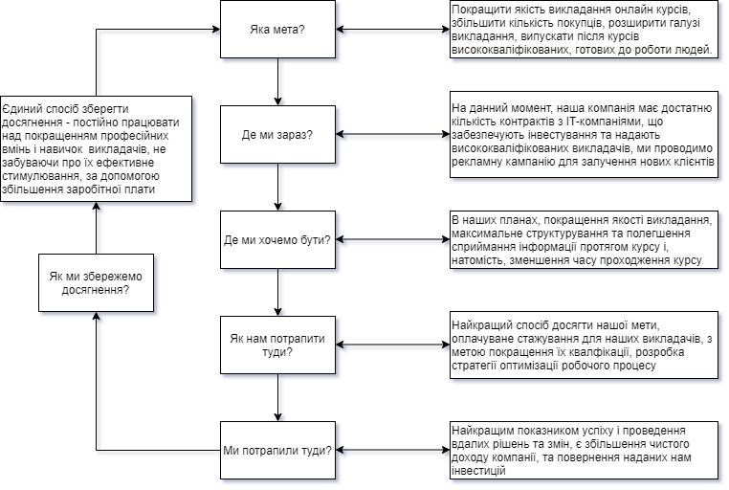
План покращення послуги Онлайн курс «DevOps Engineer»
`

Slide 41
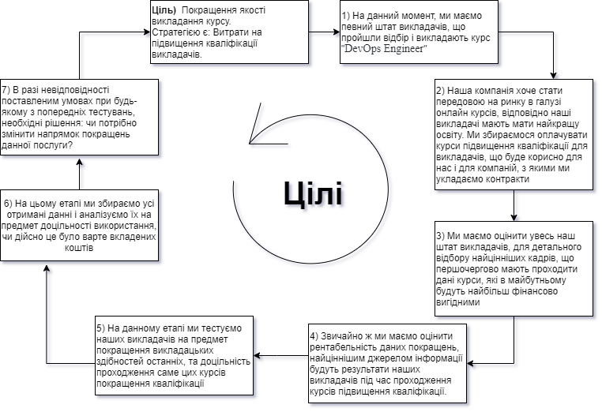
Покращення якості викладання курсу «DevOps Engineer»
`

Slide 42
РОЗРОБКА АЛГОРИТМУ ВИМІРЮВАННЯ ПОСЛУГ
Використовуємо такі показники
• Доступність послуг
• Надійність послуг
• Продуктивність послуг

Slide 43
Система вимірювання послуг
Що нам потрібно виміряти, щоб отримати корисну для прийняття рішень інформацію?
Які цільові показники будуть використовуватися?
• Послуги;
• Компоненти;
• Процеси сервіс-менеджменту,
які підтримують послуги;
• Діяльності в рамках процесів;
• Результати
Тривалість простою.
Кількість збоїв.
Вплив простою на компанію.

Slide 44
Дякуємо за увагу!
Запитання?

